Slide 1
الحضارة الإسلامية
نماذج من علماء المسلمين

Slide 2
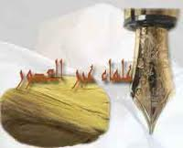
الرازي
ابن حيان
الخوارزمي
ابن خلدون

Slide 3
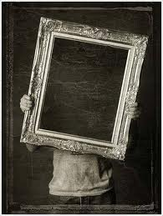
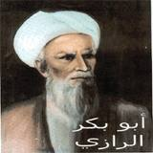
أعظم أطباء
الإنسانية
على الإطلاق

Slide 4
أبو بكر محمد بن يحيى بن زكريا الرازي
تاريخ الميلاد :-
250هـ ـ 864 م
مكان الميلاد:-
الري
تاريخ الوفاة:-
311هـ
المهنة:-
عالم وطبيب
اللقب:-
الرازي

Slide 5
ألف أكثر من 200 كتاب في الطب
يعتبر حجة الطب في أوربا حتى ق 19 م

Slide 6
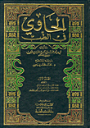
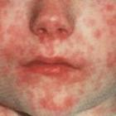
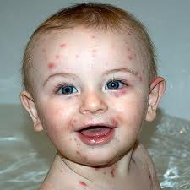
أول
من مارس طب التشريح
من استخدم خيوط الجراحة
من فرق بين الجدري والحصبة
من اكتشف طريقة انتقالها بالعدوى

Slide 7
برع في علوم الكيمياء والفلك والهندسة وعلم المعادن والفلسفة والطب والصيدلة

Slide 8
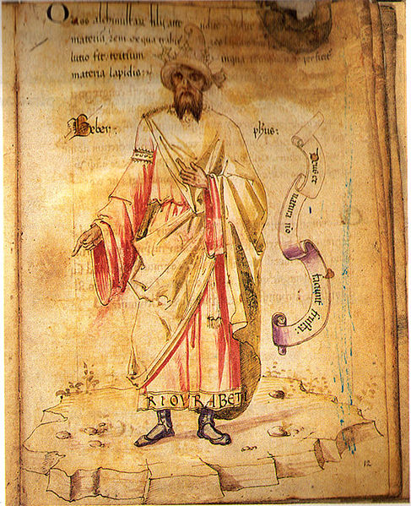
أبو عبد الله جابر بن حيان
بن عبد الله الأردي
تاريخ الميلاد :-
721م ق2هـ
مكان الميلاد:-
حران - الجزيرة
تاريخ الوفاة:-
815 م
المهنة:-
عالم
اللقب:-
أبو الكيمياء

Slide 9
شيخ الكيميائيين
ألف 80 كتاب في الكيمياء
كتبه أساس علم الكيمياء في أوروبا

Slide 10
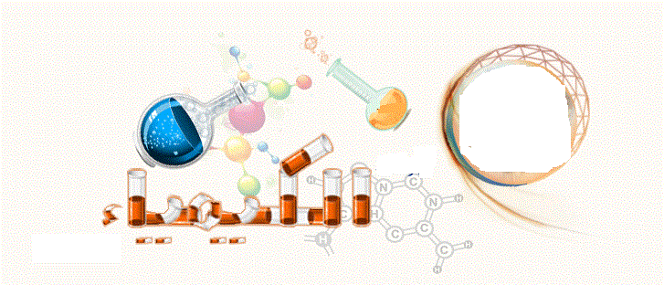
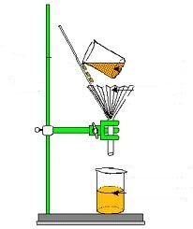
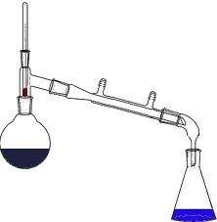
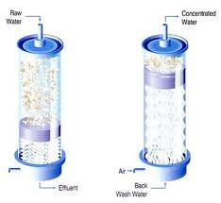
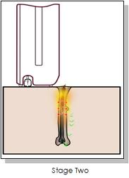
حسن وطور من العمليات الكيميائية
التبخر
الترشيح
التقطير
التبلور

Slide 11
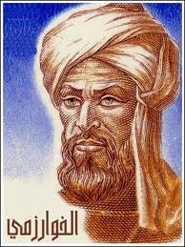
رياضي
وفلكي
وجغرافي

Slide 12
محمد بن موسى الخوارزمي
تاريخ الميلاد :-
780م
مكان الميلاد:-
خوارزم
تاريخ الوفاة:-
850 م
المهنة:-
عالم

Slide 13
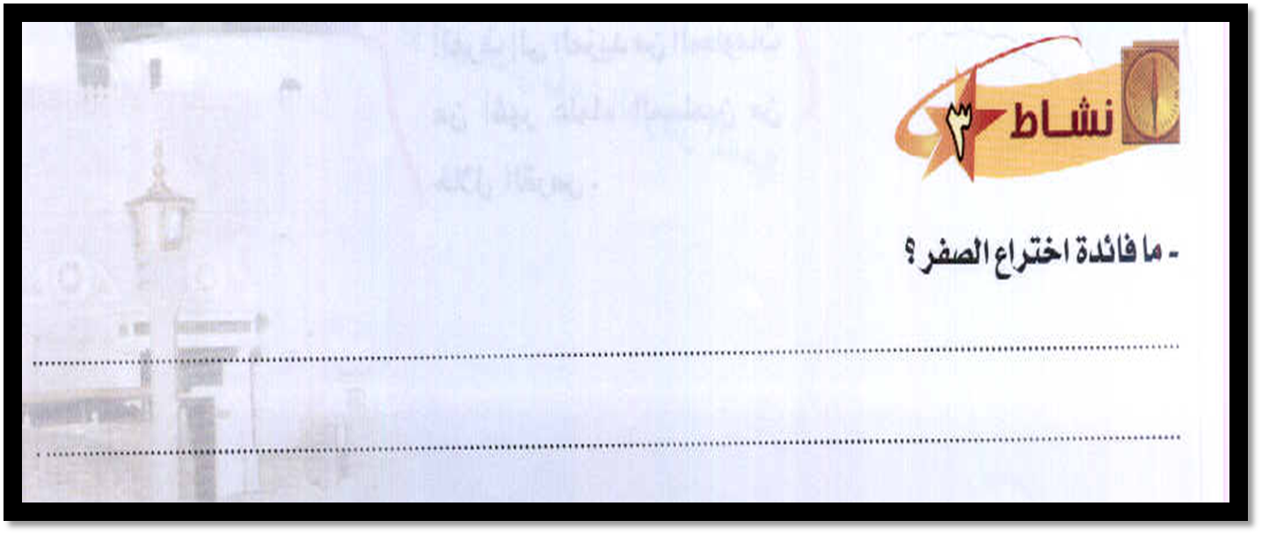

Slide 14
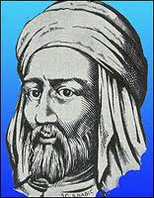
كان فلكيا اقتصاديا مؤرخا فقيه وحافظ
عالم رياضيات
استراتيجيا عسكريا، فيلسوف ورجل دولة

Slide 15
منشئ علم الاجتماع

